Slide 1
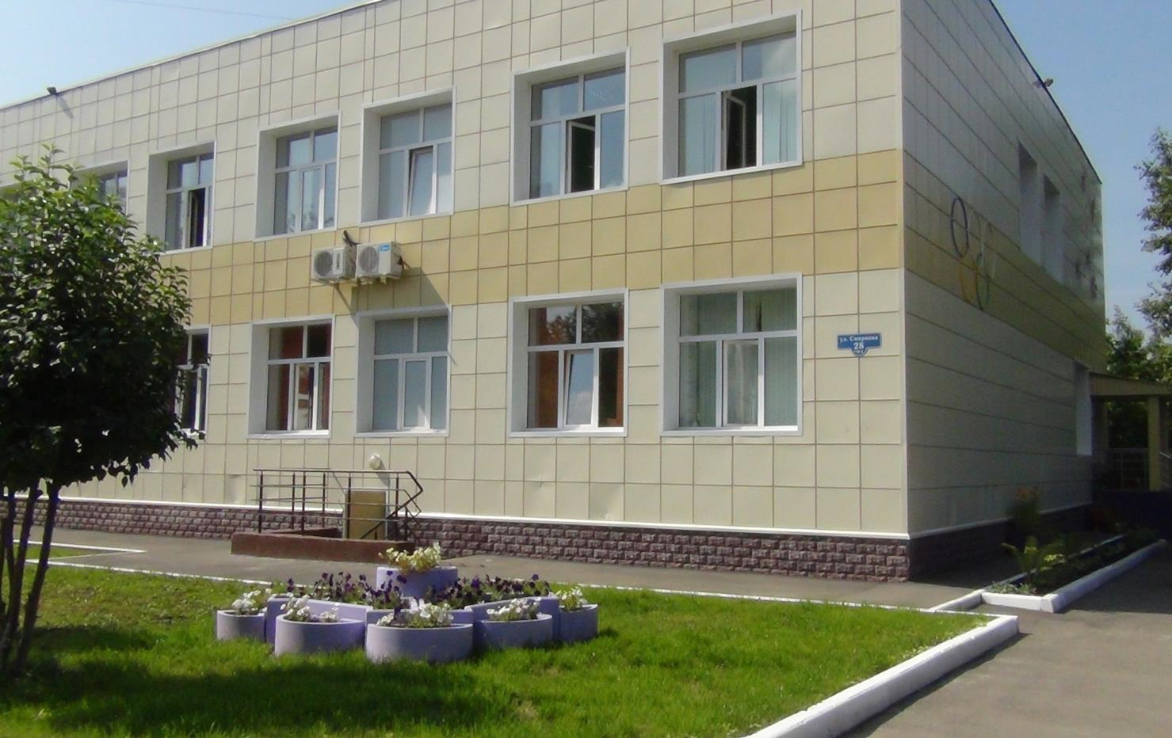
Миссия Центра
«Планирование
карьеры» — профессиональное самоопределение
обучающихся

Slide 2
Заказ общеобразовательных учреждений Томска на организацию профориентационной работы
Реализация дополнительных общеобразовательных программ профориентационной направленности
Городские программы воспитания и дополнительного образования
Организация профессиональных проб
Профориентационное тестирование и консультирование
Организация профориентационных событий и тренингов
Организация внеурочной деятельности
Трудоустройство старшеклассников

Slide 3
Профориентационные городские программы воспитания и дополнительного образования
Планирование карьеры
Бизнес-инкубатор
Технолига
Я – гражданин Томска
Психолого-педагогический класс.
Перезагрузка.
+Лаборатория возможностей
(с «Лабораторией интеллекта»)

Slide 4
Медицинская кибернетика
Врач-кибернетик
Математика
Разработчик систем автоматизации
Центр «СОЛНЕЧНЫЙ
WEB-технологии
WEB-программист, системный администратор
Электротехника
Инженер-схемотехник, проектировщик микроэлектронных устройств
«Умный город»
Разработчик контрольно-измерительной аппаратуры, оператор сетей связи, проектировщик
Информационные компьютерные технологии
Программист
4
Прототипирование
Оператор станка с чпу
Системы автоматизированного проектирования
Инженер-конструктор
Новая база для организации профессиональных проб
Медиа технологии
Журналист, фотограф, оператор, продюсер, SMM менеджер
Беспилотные летательные аппараты
Оператор БПЛА
2D/3D-графика
Дизайнер, художник-иллюстратор, мультипликатор
Автотранспортные системы
Разработчик систем технического зрения

Slide 5
Сайт профориентационных мероприятий http://cpcgame.ru/

Slide 7
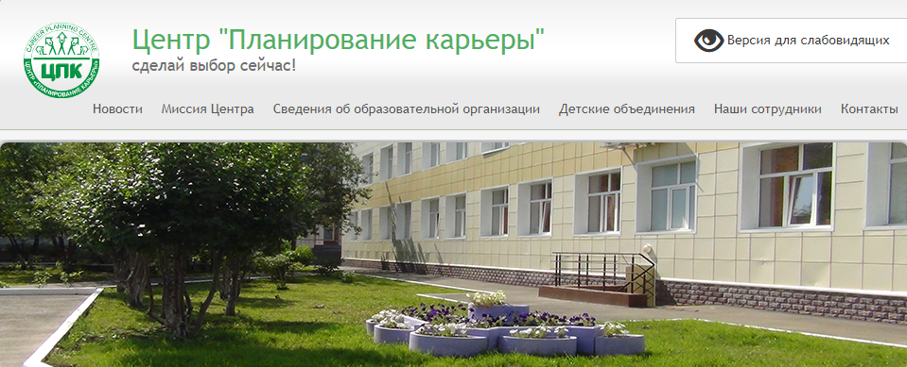
Детские объединения

Slide 8
Томск, ул.Смирнова 28 с.1
cpc.tomsk.ru
cpcgame.ru
cpc.tomsk
cpcpk@mail.ru
90-11-79

